Slide 1

a , c , o , ô
cà ,co , cà , có, cò , cô

Slide 2


LÀM QUEN

Slide 3
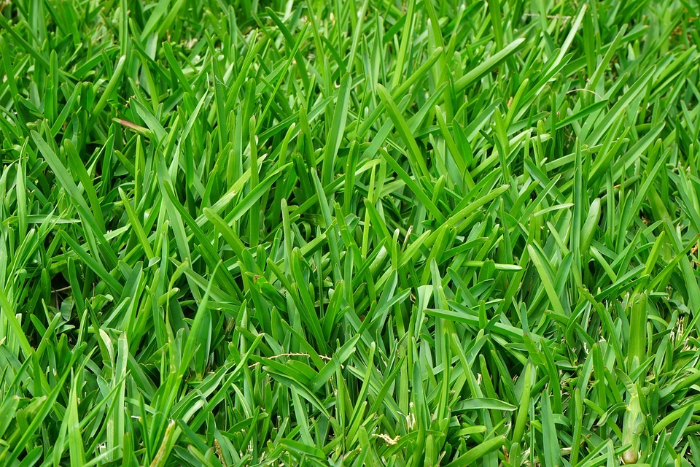
cỏ

Slide 4


cỏ
c
o

Slide 5
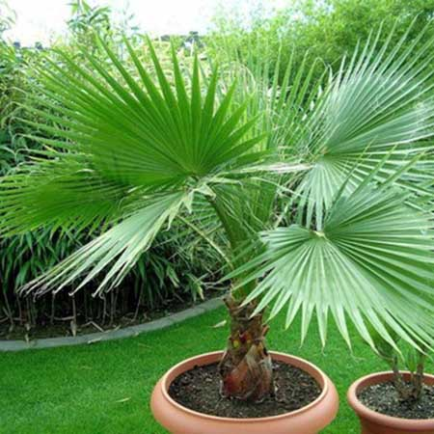
cọ

Slide 6
cọ
c
ọ

Slide 7


cỏ
cọ

Slide 8

Bảng gài
cỏ
cọ

Slide 9
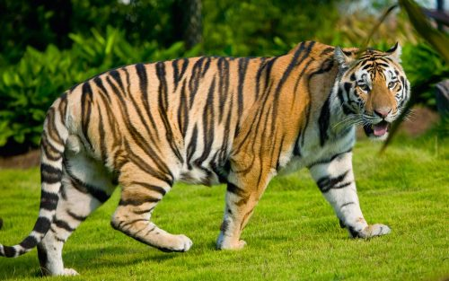
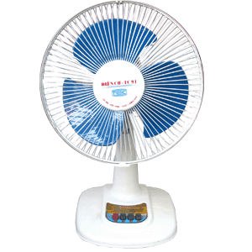
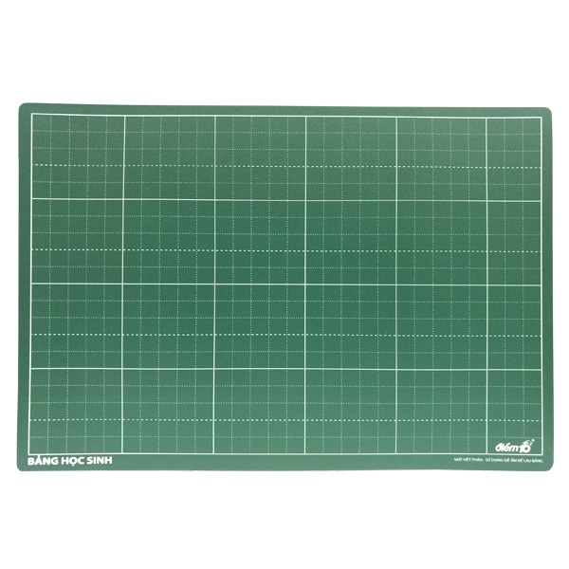
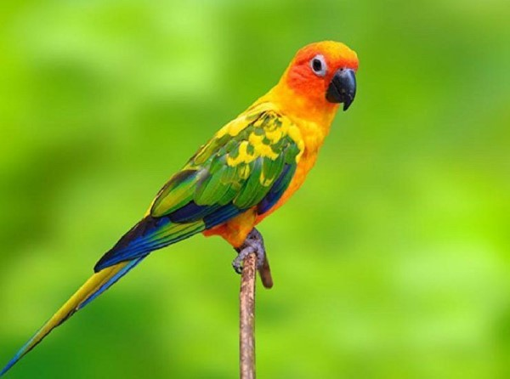
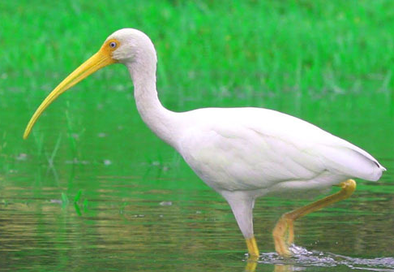
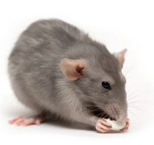
hổ
quạt
bảng
vẹt
mỏ
chuột

Slide 10
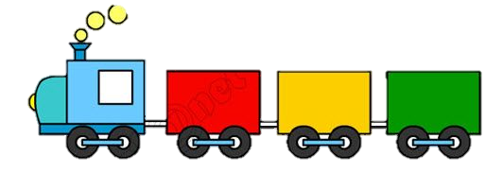
hổ
mỏ
bảng
vẹt
quạt
chuột

Slide 11
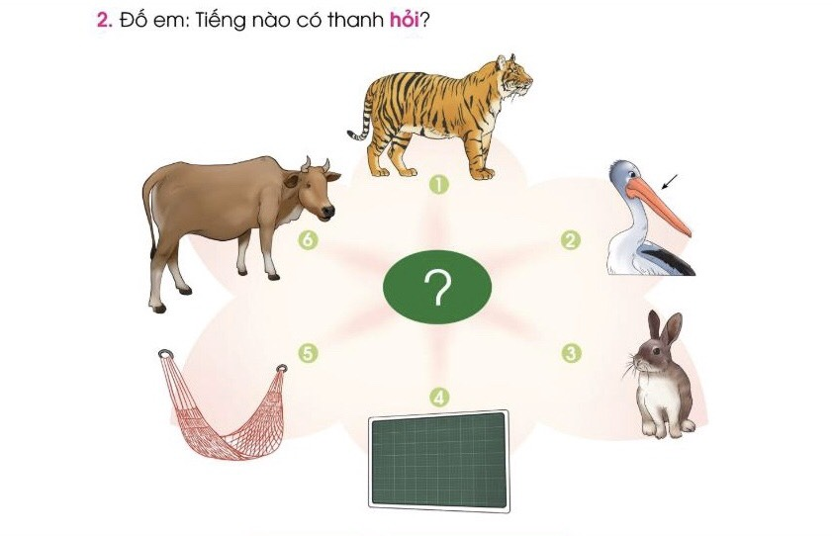

Slide 12

NGHỈ GIẢI LAO

Slide 13


Slide 14




TẬP ĐỌC

Slide 15
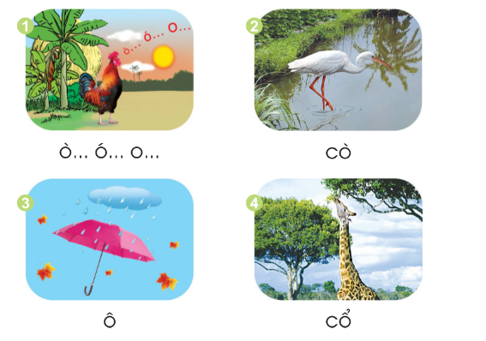

Slide 16
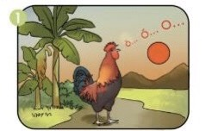
Ò…ó…o…

Slide 17

cò

Slide 18

ô

Slide 19
ô

Slide 20

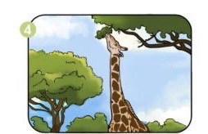
4. Tập đọc
cò
Ò…ó…o…
ô
cổ

Slide 21

TẬP
VIẾT

Slide 22
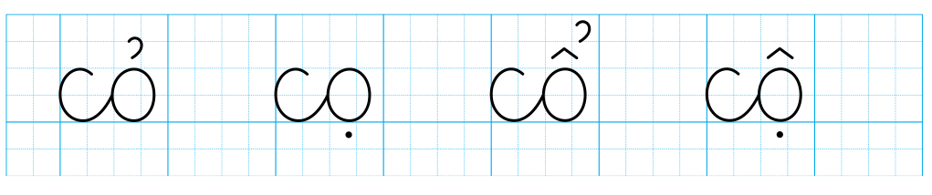

Slide 23
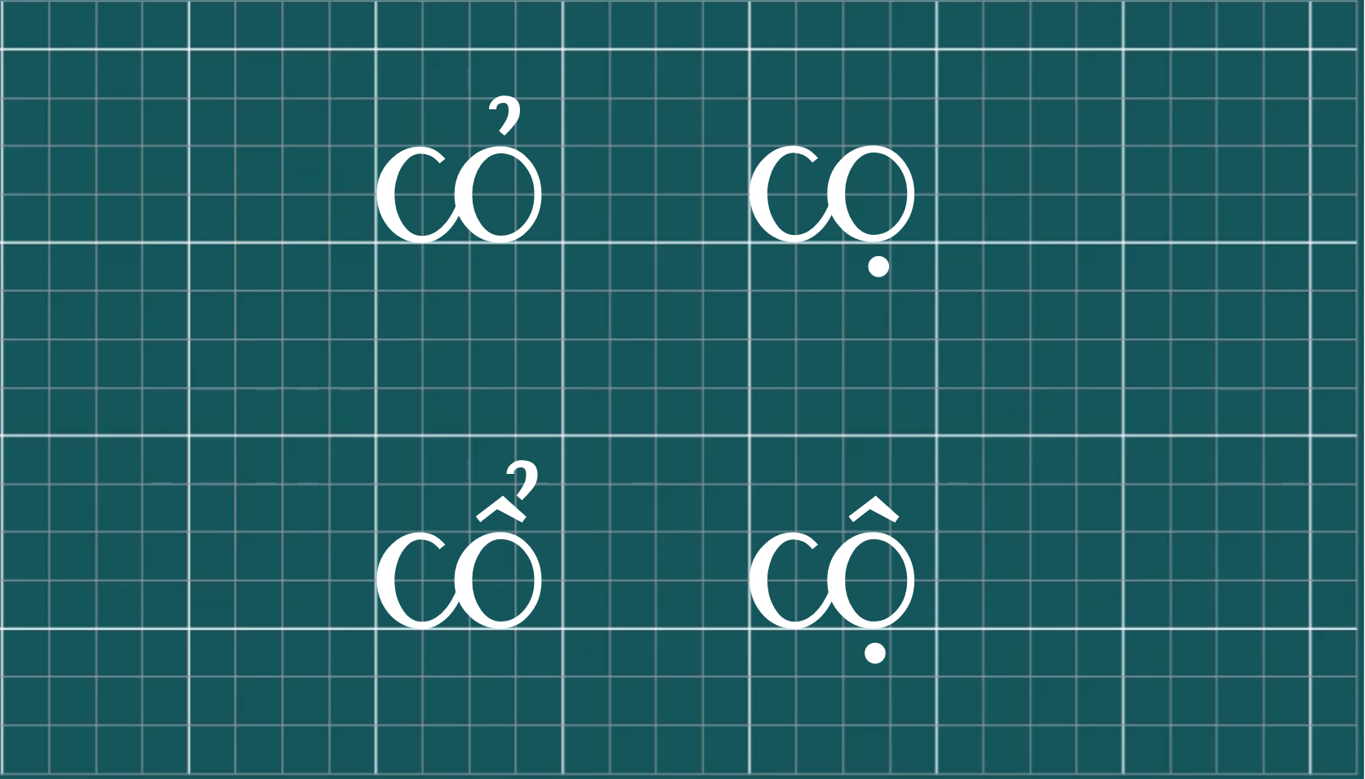

Slide 24
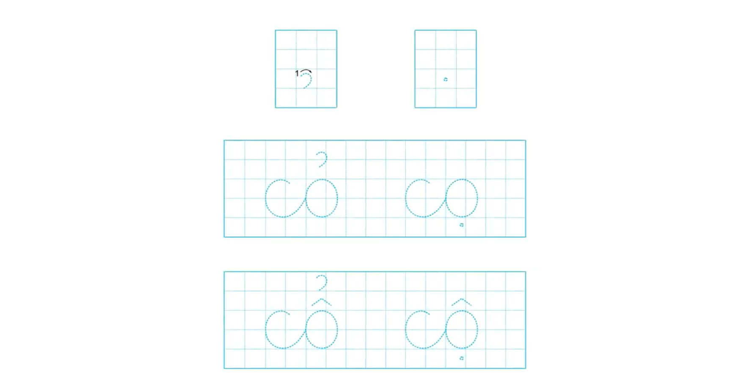

Slide 25


